Slide 1
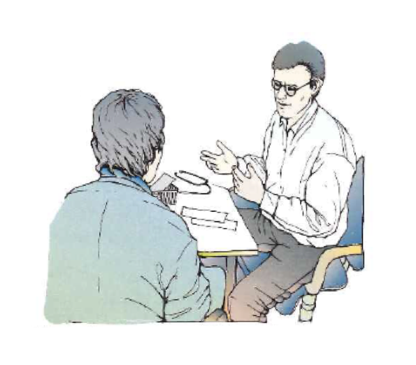
Notes:
Figure S6 «EXPERT AND PATIENT»

